Slide 1
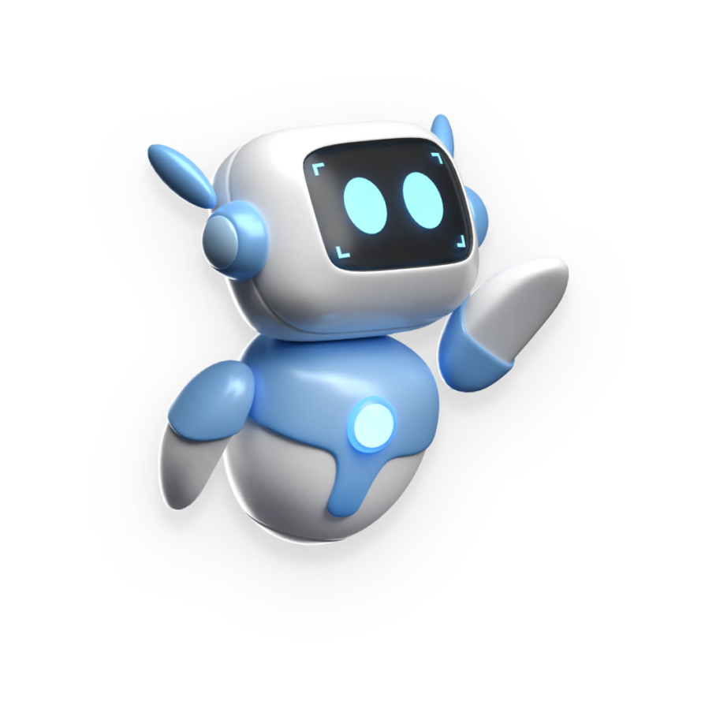

CHATBOT
Zwischenstand und nächste Schritte
Yakob Lahdo | Lennard Schuh

Slide 2
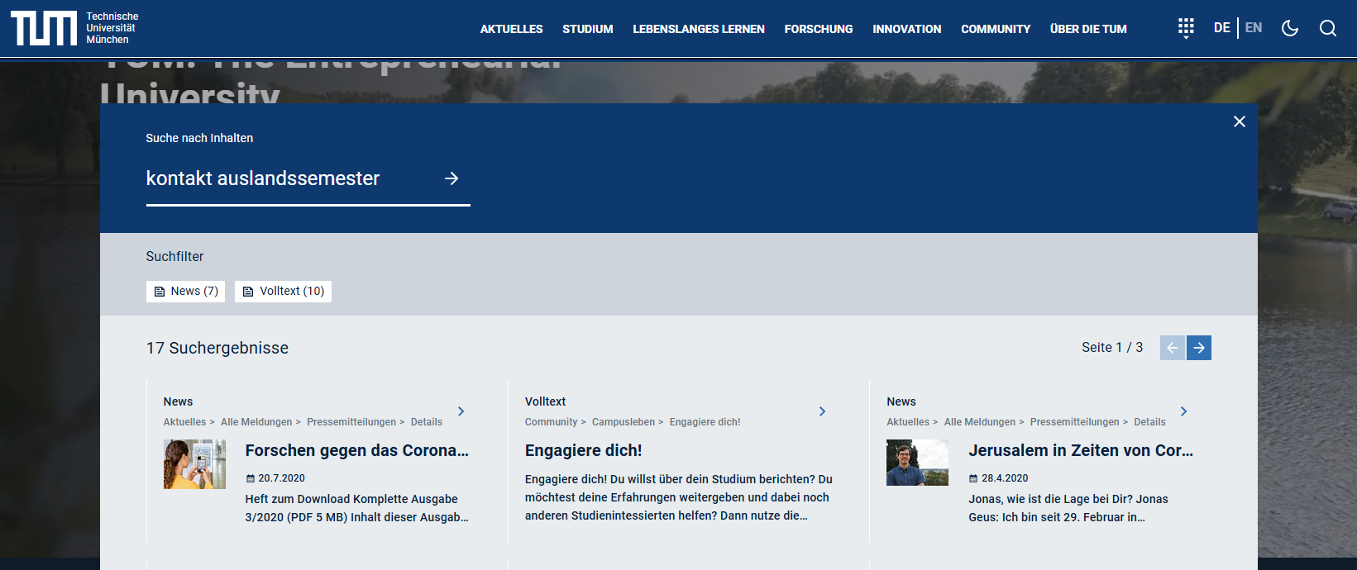
Überblick Anwendung

Slide 3
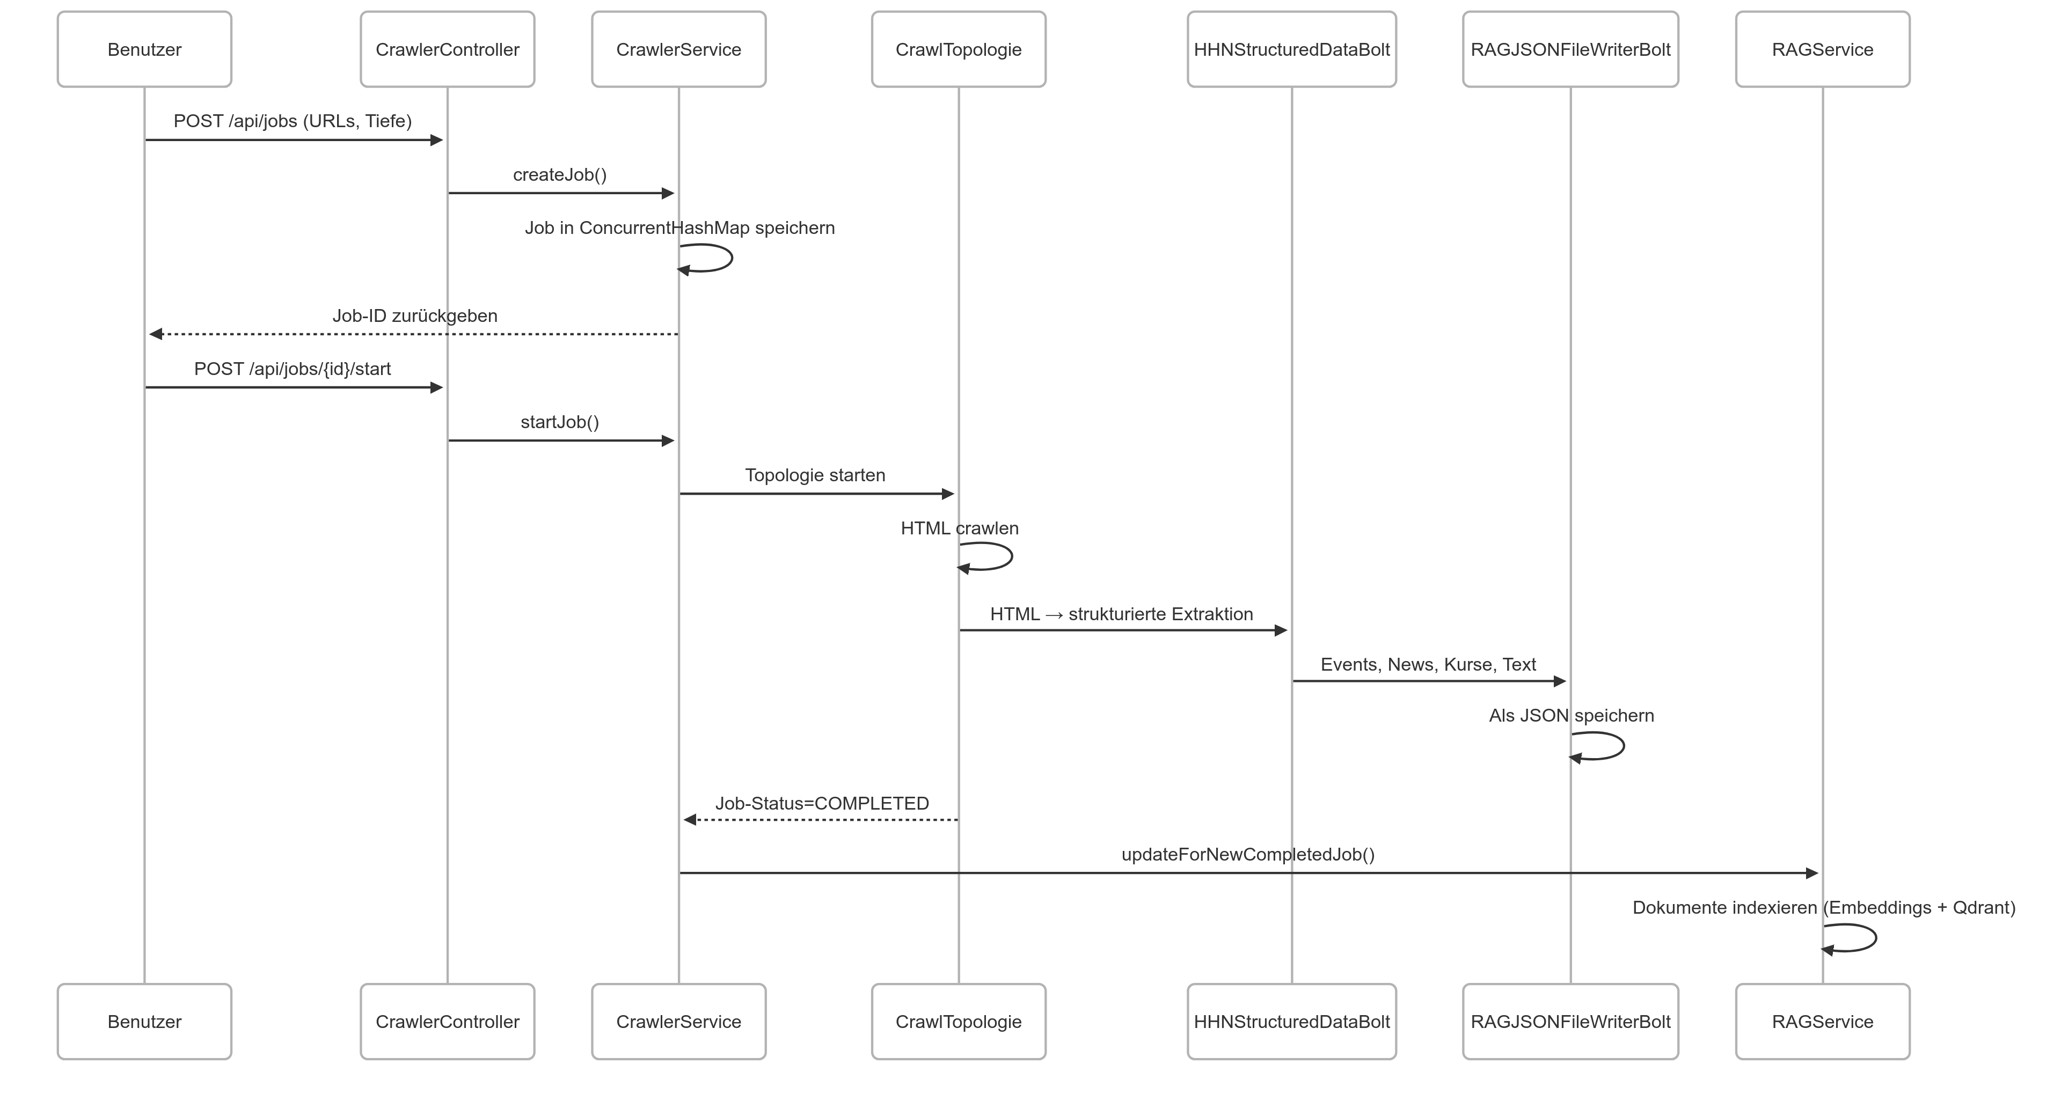
Ablauf-Crawler
Notes:
Wird größer wenn man nochmal drückt

Slide 4
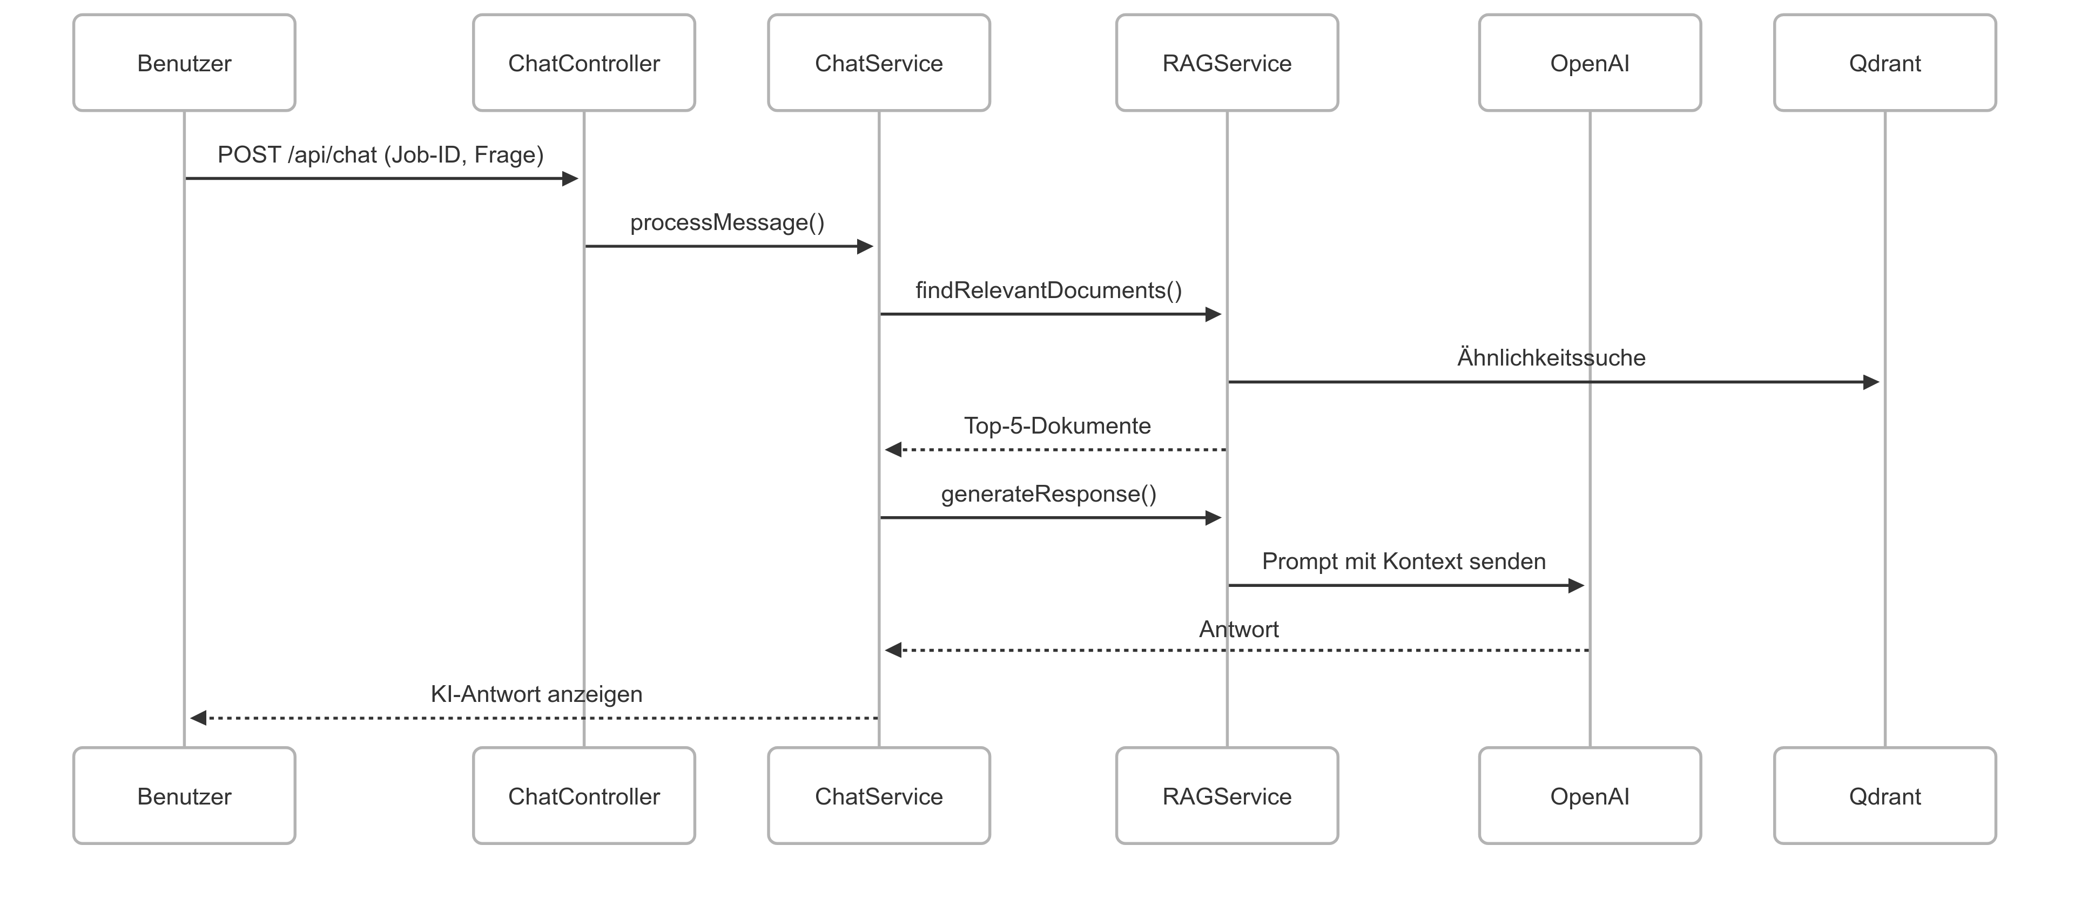
Ablauf-Chatbot

Slide 5
Spring Boot
Komponentisierung der Anwendung
🔄 Inversion of Control (IoC)
Framework übernimmt die Objekterstellung und -verwaltung statt dem Entwickler
▪ Automatische Instanziierung
▪ Lifecycle-Management
▪ Konfiguration durch Annotations
💉 Dependency Injection
Abhängigkeiten werden automatisch zur Laufzeit eingefügt (injiziert)
▪ @Autowired für automatische Injection
▪ Lose Kopplung zwischen Komponenten
▪ Einfache Testbarkeit
💡 Beans: "Interfaces" für einzelne Objekte, auf denen das Projekt aufbaut → IoC Container erstellt und managed die Komponenten
⚙️ Unsere Implementierung
Zwei zentrale Beans: ChatService und RagService als verwaltete Spring Boot Komponenten
Notes:
Inversion of Control -> Komponent/Anwendung kontrolliert sich nicht selber, sondern wird von dem Framework (also Spring boot) gemanaged aka gestartet, gestoppt, aufgebaut etc mit dependency injection werden noch zusätzlich die dependencies von spring gehandled also nur lose definiert und dann vom container bei bedarf erstellt/angebunden
Ein "Bean" ist einfach ein Objekt, das von Spring verwaltet wird. Sie markieren Klassen mit Annotations:
@Service - für Business-Logik (wie Ihr ChatService)
@Controller / @RestController - für Web-Endpoints
@Repository - für Datenbankzugriff
@Component - allgemeine Komponente

Slide 6

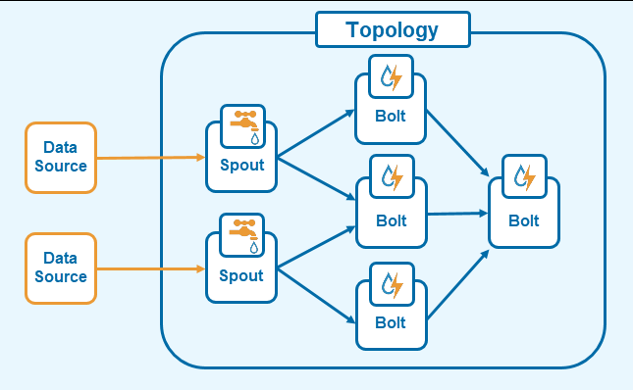
Apache Storm Crawler
Framework für verteilte Echtzeit-Datenverarbeitung
Verarbeitet kontinuierliche Datenströme in Echtzeit
Arbeitet mit Topologie aus Verarbeitungseinheiten
Horizontal skalierbar
Topoloie
Datenfluss-Graphenmodell
Definiert wie Datenströme (Spouts) über eine Reihe von Verarbeitunsstufen (Bolts) geleitet werden
Notes:
Verarbeitet kontinuirlich daten in Echtzeit, das heist es reagiert sofort auf neue daten wenn sie eintreffen und verarbeitet sie
Topolgie eine Struktur aus Verarbeitungseinheiten -> Daten werden von einer Quelle durch verschiedene Verarbeitungschritte geleitet
Großer Vorteil ist Horizontal also die Verarbeitung kann einfach auf mehrere Maschinen erweitert werden bei großen Datenmengen
Die Topolgie kann man sich wie ein Datenfluss model vorstellen also das Daten durch verschieden Knoten punkte fließen den sogenannten Bolts
Spouts – das sind Datenquellen die zB Daten aus dem internet oder einer Datenbank einlesen
Bolts – Das sind Verarbeitungseinheiten die Daten transformieren, analysieren und Filtern bevor sie weitergegeben werden
Zusammengefasst: Apache Storm ist ein leistungsstarkes Framework, um Datenströme in Echtzeit zu verarbeiten – effizient, skalierbar und modular aufgebaut

Slide 7
Apache Storm Crawler
Grober Ablauf der Topology:
MemorySpout: Liefert die initialen URLs aus einem im Speicher hinterlegten Array
FetcherBolt: Ruft die tatsächlichen HTTP-Ressourcen ab und liefert den Roh-Content weiter
JSoupParserBolt: Nutzt JSoup um die HTML-Inhalte zu extrahieren: Links, Titel, Texte und Metadaten werden weitergegeben
StructuredDataBolt (eigener Bolt): Strukturiert HTML Daten in verschiedene Java-Listen und in Metadaten-Objekt
JsonFileWriterBolt (eigener Bolt): Baut aus den vorsortierten Listen und Metadaten Json Dokumente für das RAG
Notes:
MemorySpout
Funktion: Erzeugt initiale URLs, mit denen der Crawler arbeiten soll. Input: – Output: URLs (z. B. als Tupel mit URL-String und evtl. Metadaten)
Details:
Wird nur einmal zu Beginn befüllt (meist mit einer Seed-URL-Liste)
Ideal für Tests oder kleinere Crawling-Prozesse
In der Praxis könnte man ihn durch dynamische URL-Quellen ersetzen (z. B. Kafka)
FetcherBolt
Funktion: Lädt Webseiten über HTTP herunter. Input: URL Output: HTTP-Rohinhalt (HTML), HTTP-Status, Header, URL
Details:
Arbeitet ähnlich wie ein Browser (ohne Rendering)
Setzt ggf. HTTP-Header wie User-Agent
Kann Timeouts, Weiterleitungen, Fehlercodes behandeln
Output kann strukturiert sein: z. B. JSON mit "url", "html", "statusCode" etc.
JSoupParserBolt
Funktion: Parst HTML-Inhalte mit der JSoup-Bibliothek und extrahiert strukturierte Informationen. Input: HTML + URL Output: Listen von Links, Seitentitel, Text-Inhalt, Metadaten
Details:
JSoup ist eine Java-Bibliothek für HTML-Parsing (DOM-basiert)
Beispiele für Extraktion:
document.title() → Seitentitel
document.select("a[href]") → alle Links
document.body().text() → Fließtext
Gibt strukturierte Tupel oder Objekte weiter
StructuredDataBolt (eigener Bolt)
Funktion: Strukturiert die extrahierten Inhalte in logisch getrennte Listen und Metadatenobjekte. Input: Rohdaten aus JSoupParserBolt Output: Java-Listen (z. B. List<String> links, String title, List<String> keywords, Metadatenobjekt)
Details:
Trennt Informationen nach Typ (z. B. nur <h1>, nur <meta>-Tags etc.)
Eignet sich zur Weiterverarbeitung oder Analyse (z. B. in NLP, ML)
Kann auch bereits Filtern/Validieren (z. B. nur Links mit bestimmtem Muster)
JsonFileWriterBolt (eigener Bolt)
Funktion: Erstellt aus den strukturierten Daten JSON-Dateien, die z. B. für ein RAG-Modell verwendet werden können. Input: Vorsortierte Inhalte + Metadaten Output: JSON-Datei pro Dokument
Details:
Serialisiert alle gesammelten Daten in ein standardisiertes JSON-Format
Speichert diese auf Festplatte, HDFS oder S3
Ideal für:
nachgelagerte Analyse
Einbindung in Retrieval-Systeme
Training von Sprachmodellen mit Kontextdaten

Slide 8
Apache Storm Crawler
MemorySpout
FetcherBolt
JSoupParserBolt
StructuredDataBolt
JsonFileWriterBolt
?
Aktueller Stand:
Crawling findet bisher nur für die zuerst eingegebene Seed-URL statt
Alle HTML Inhalte dieser exakten URL werden als JSON Dateien für das RAG gespeichert
Nächste Schritte:
Kreislauf in der Topologie erschaffen
Links die in HTML-Code gefunden werden im nächsten Topology-Durchlauf verarbeiten
Bis zu bestimmter Tiefe rekursiv wiederholen

Slide 9
Probleme & Herausforderungen
Technische Komplexität bei der Integration verschiedener Technologien (LLMs, RAG, Spring Boot, Crawler, Vektordatenbank)
Unklare Schnittstellen zwischen Komponenten und welche Systemarchitektur
Crawlerprobleme bei der Einstellung der Crawltiefe und dem Parsen der Dokumente
Datenbankprobleme bei der Einbindung des Qdrant und Vektorisierung der Daten

Slide 10
Nächste Schritte
Technische Integration: LLM (OpenAI) zu Mistral ändern
Fehlerbehebung: Spring Boot, Datenbank, Schnittstellen zwischen Services
Bessere Sprint Planungen: Klare Kriterien für abgeschlossene Issues definieren
Abstimmungen im Team: Gemeinsames Verständnis der eingesetzten Technologien
Evaluation mit echten Daten: Übertragung von Testfällen mit verschiedenen Tiefen

Slide 11
Danke Fürs Zuhören
Habt ihr noch Fragen?

